Slide 1
- MÑ ®­ưa bÐ ®i thi móa.
- Bè mua s÷a chua
cho bÐ.

Slide 2
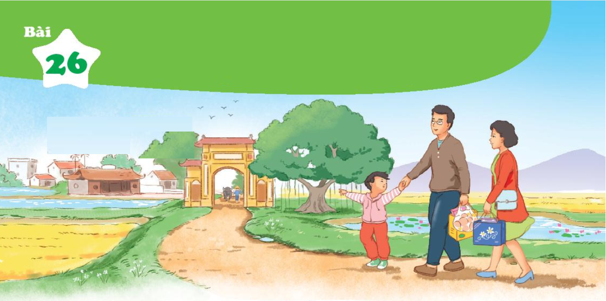
NhËn biÕt
C¶ nhµ tõ phè vÒ th¨m quª.
C¶ nhµ tõ phè vÒ th¨m quª.

Slide 3
P - p

Slide 4
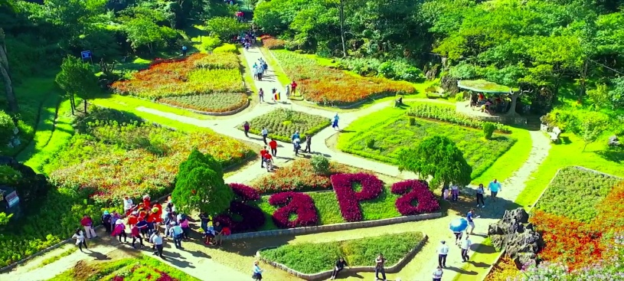
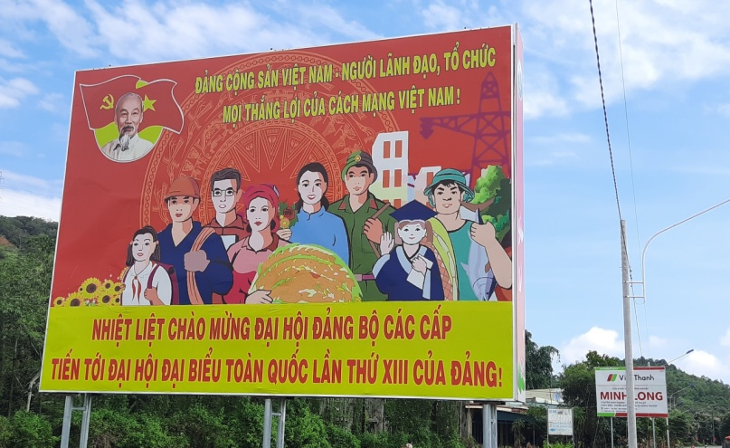
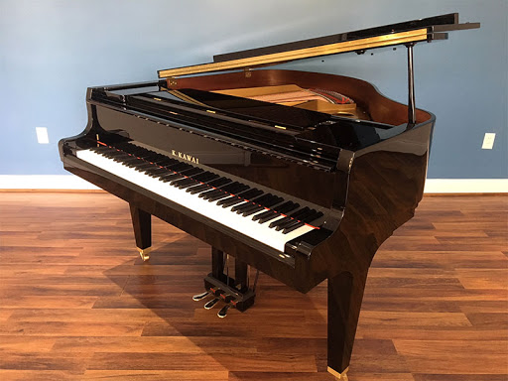
Sa Pa
P
pa n«
pi - a - n«

Slide 5
Ph - ph
ph
«
phè

Slide 6
Qu - qu
qu
ª
quª

Slide 7
phµ phÝ phë
phµ phÝ phë
qu¹ quª quÕ
qu¹ quª quÕ

Slide 8
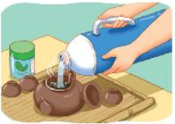
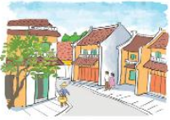
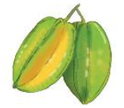
pha trµ
ph
phè cæ
ph
quª nhµ
qu
qu¶ khÕ
qu

Slide 9
ph
«
qu
ª
phè
quª
phµ phÝ phë
qu¹ quª quÕ

Slide 10
pha trµ
phè cæ
quª nhµ
qu¶ khÕ

Slide 11
ph

Slide 12
qu

Slide 14
Bµ ra Thñ ®«. Bµ cho bÐ quµ quª. Bè ®­a bµ ®i Bê Hå, ®i phè cæ.
quµ
quª
phè

Slide 15
Cảm ơn

